Slide 1
Territorio e società in Friuli
(e nella) Venezia Giulia prima della nascita dell’ultima regione autonoma (1945-1963).
Sergio Zilli – Università di Trieste

Slide 2
La costruzione del territorio dell’odierno Friuli Venezia Giulia dopo la seconda guerra mondiale risente di quanto accaduto prima del conflitto ma dipende soprattutto da ciò che avviene durante l’età repubblicana. I termini cronologici del racconto che voglio proporre sono, da un lato, la Liberazione e la costruzione delle libertà democratiche, dopo la lunga parentesi aperta con il 1914 e, dall’altro, la partenza del processo di attuazione della Regione Autonoma a Statuto speciale, ultima delle cinque previste nella carta costituzionale.

Slide 3
Le vicende che accadono nel frattempo dipendono principalmente da un fattore: la posizione (geografica) della “ipotizzata” regione rispetto al confine con i paesi dell’Est, che coincide con la parte terminale della “cortina di ferro” scesa attraverso l’Europa da Stettino nel Baltico a Trieste nell’Adriatico e descritta da Winston Churchill a Fulton (Missouri, USA) nel marzo del 1946. Da questa condizione deriva la gestione dei limiti territoriali interni e internazionali, la denominazione della futura regione, la crescita più lenta (molto più lenta) dell’economia locale, l’andamento demografico, la marginalizzazione della montagna, l’industrializzazione occidentale, il mantenimento della contrapposizione (il “trattino”) fra Friuli e Venezia Giulia.

Slide 4
L’intero processo ha luogo in forza di un diffuso e pesante, benché democraticamente eletto, controllo politico che trova ragione nella contrapposizione internazionale e, al contempo, ne alimenta gli effetti sul territorio nella consapevolezza che da ciò sia possibile ricavare vantaggio, sia in termini di consenso elettorale che di occupazione di spazio (politico, economico, sociale, culturale).

Slide 5
Confine
Limiti territoriali
Nome della Regione
Andamento demografico
Crescita (lenta ma differenziata) dell’economia locale
Marginalizzazione montagna
L’industrializzazione occidentale
Il trattino

Slide 6
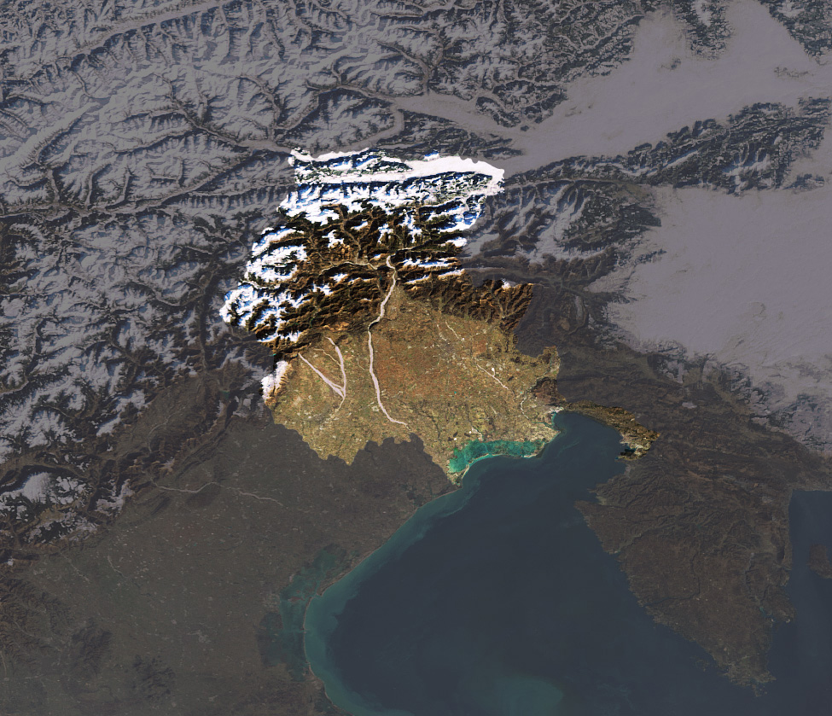

Slide 7
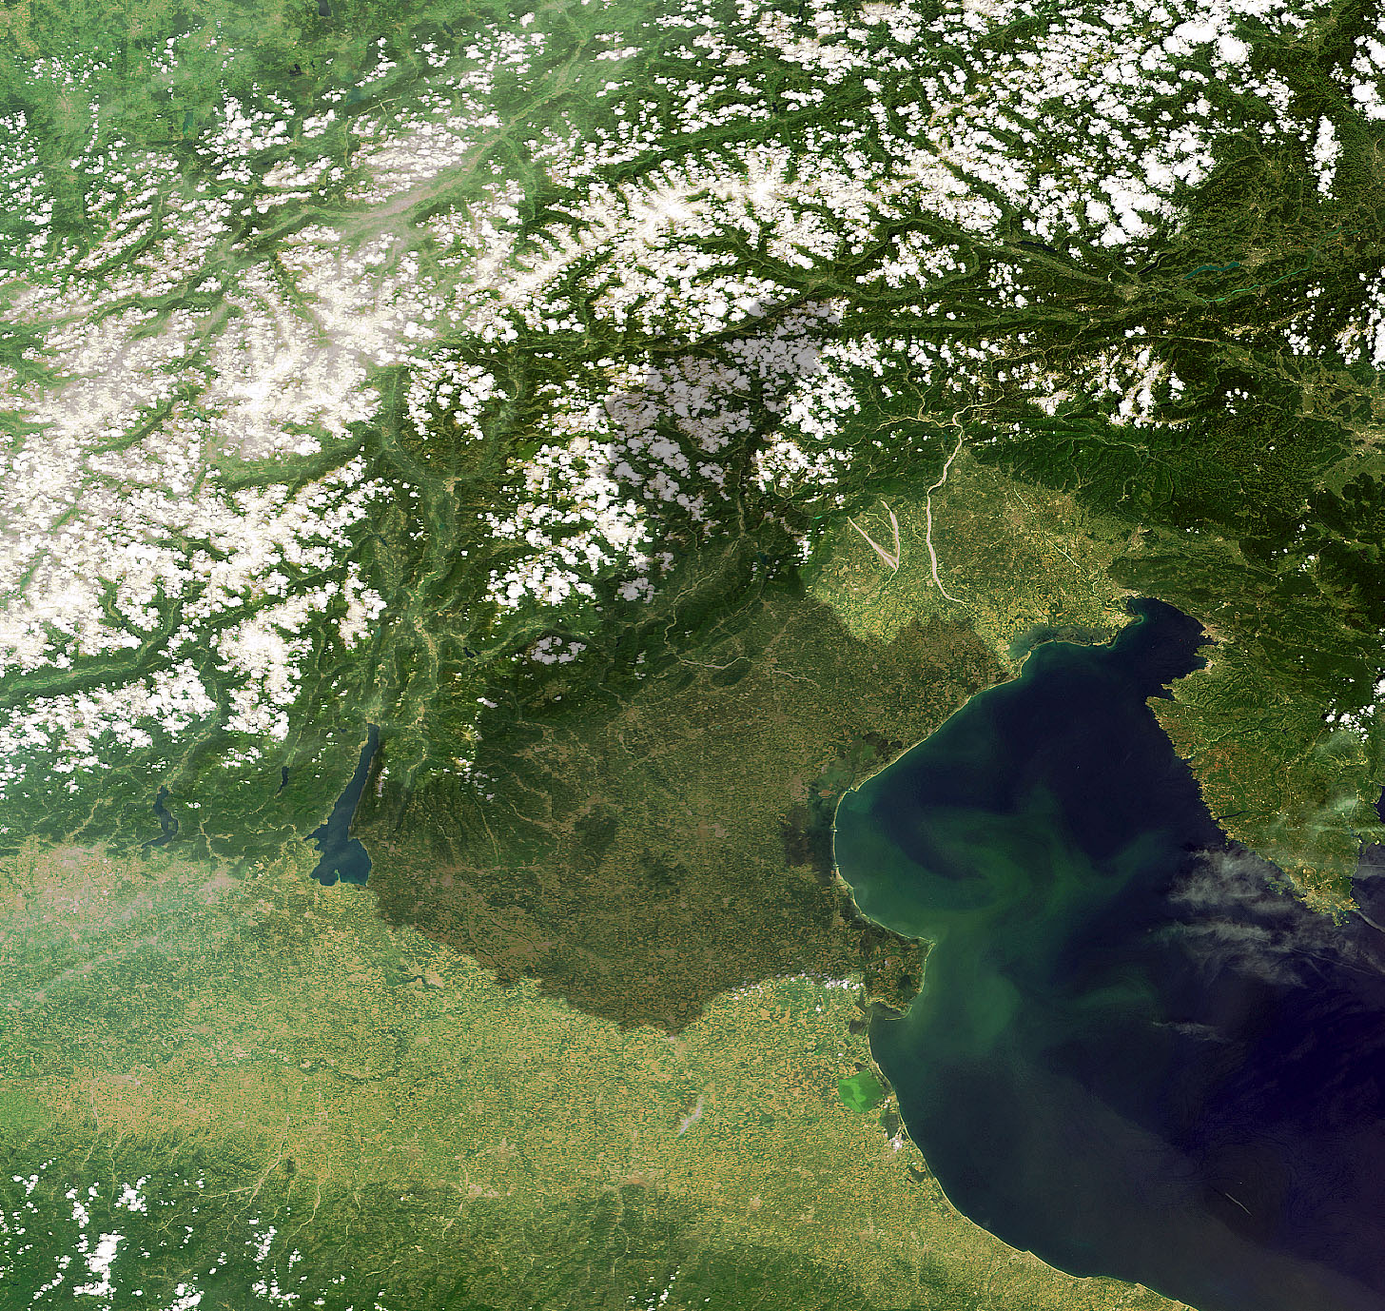

Slide 8
Friuli Venezia Giulia
7.850 kmq
1,2 milioni di abitanti
Veneto:
18. 260 kmq
5 milioni di abitanti

Slide 9
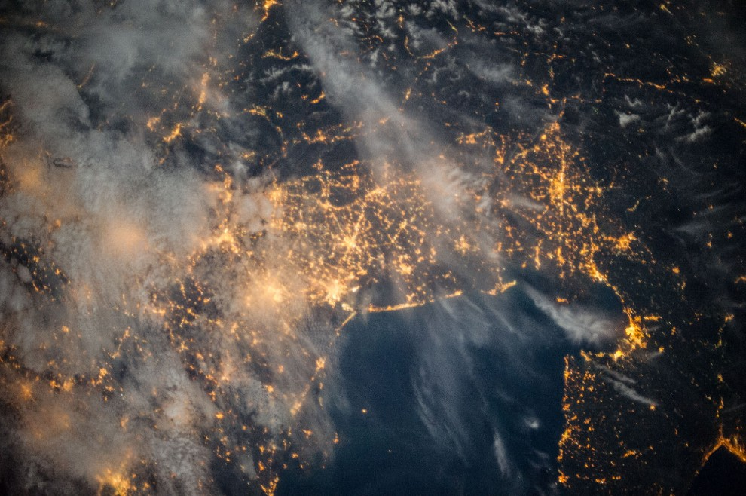

Slide 10
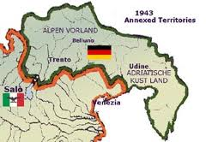

Slide 11
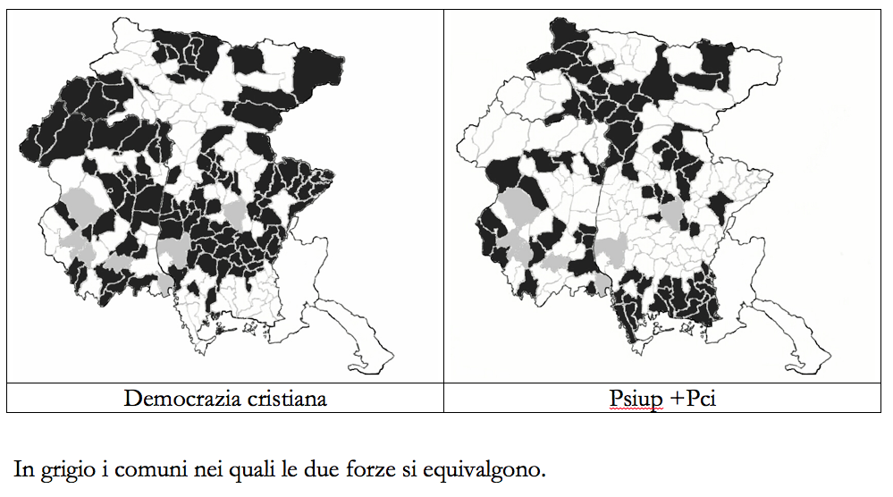
1946

Slide 12
Costituzione (1948)
Art. 116.
Alla Sicilia, alla Sardegna, al Trentino-Alto Adige, al Friuli-Venezia Giulia e alla Valle d’Aosta sono attribuite forme e condizioni particolari di autonomia secondo statuti speciali adottati con leggi costituzionali.

Slide 13
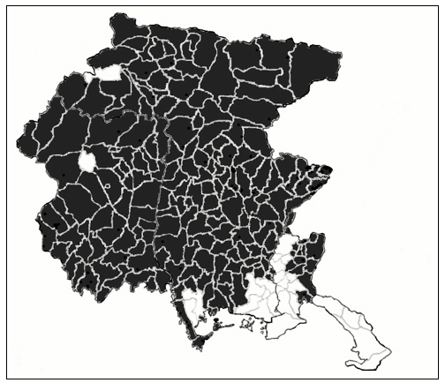
1953

Slide 14
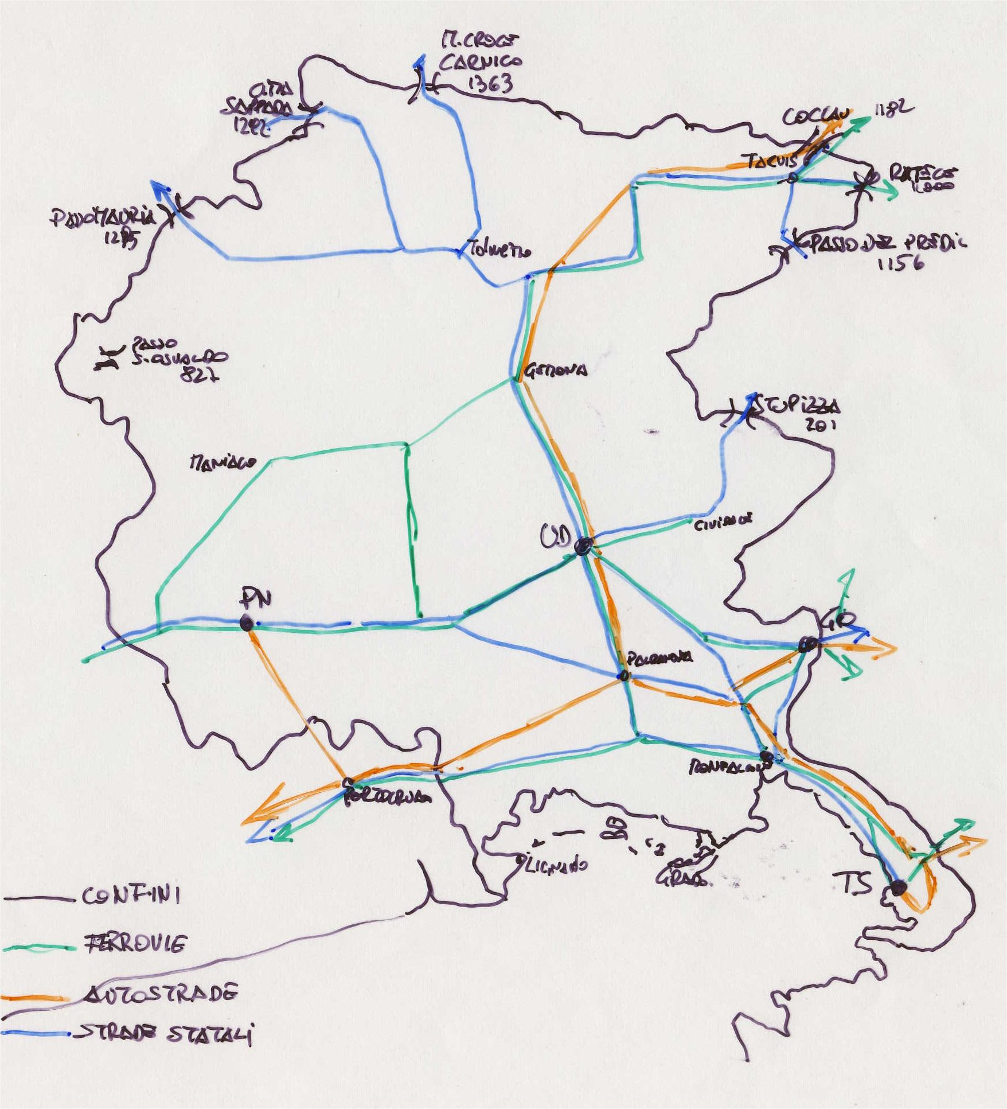
Viabilità odierna

Slide 15
Grazie per l’attenzione.

